Slide 1
CHAPTER 01 · AI时代文旅安全与智能风控
01
AI时代的文旅安全新挑战
逐章教学课件 · 44页 · 理论—技术—场景—治理
内容依据：原书第1章
1 / 44

Slide 2
CHAPTER 01 · AI时代文旅安全与智能风控
导入案例：从真实问题开始
从真实案例进入“AI时代的文旅安全新
识别参与者、问题与约束
从真实案例进入“AI时代的文旅安全新挑战”
核心
识别参与者、问题与约束
提出需要验证的关键判断
提出需要验证的关键判断
验证
内容依据：原书第1章
2 / 44

Slide 3
CHAPTER 01 · AI时代文旅安全与智能风控
学习目标与成果证据
理解本章核心概念与边界
掌握关键机制与方法
能够分析真实文旅案例
形成可执行、可复盘的方案
1
2
理解本章核心概念与边界
掌握关键机制与方法
3
4
能够分析真实文旅案例
形成可执行、可复盘的方案
内容依据：原书第1章
3 / 44

Slide 4
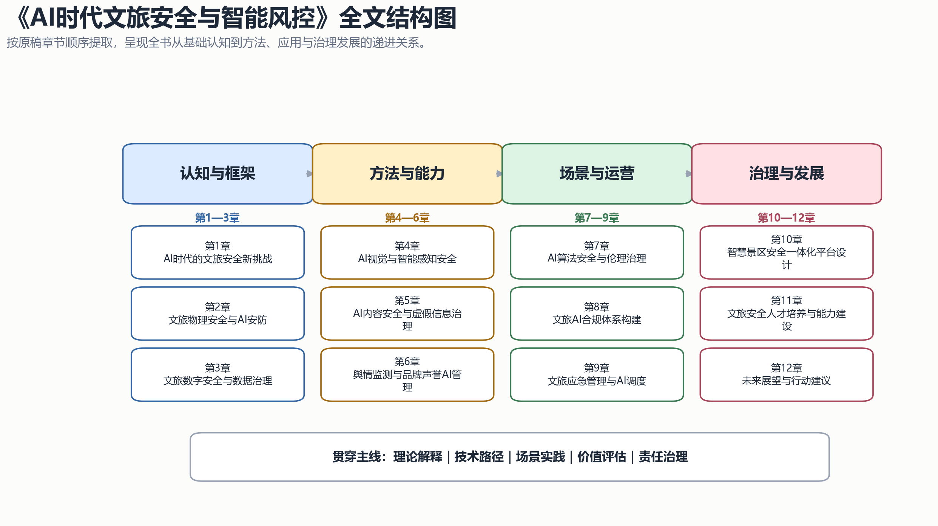
CHAPTER 01 · AI时代文旅安全与智能风控
本章知识地图
从概念、机制到行动，形成可验证、可交付、可复盘的学习闭环。
内容依据：原书第1章
4 / 44

Slide 5
CHAPTER 01 · AI时代文旅安全与智能风控
从传统安全到智能安全：范式的根本转变｜核心概念
文旅安全是一个古老而常新的话题。
从古代驿站的路引制度到现代景区的视频监控，安全管理的手段随着技术演进而不断升级。
但在AI时代之前，文旅安全管理的范式始终是"被动响应型"——事件发生后才发现、才处置、才追责。
01
02
03
04
文旅安全是一个古老而常新的话题。
从古代驿站的路引制度到现代景区的视频
但在AI时代之前，文旅安全管理的范式
验证
内容依据：原书第1章
5 / 44

Slide 6
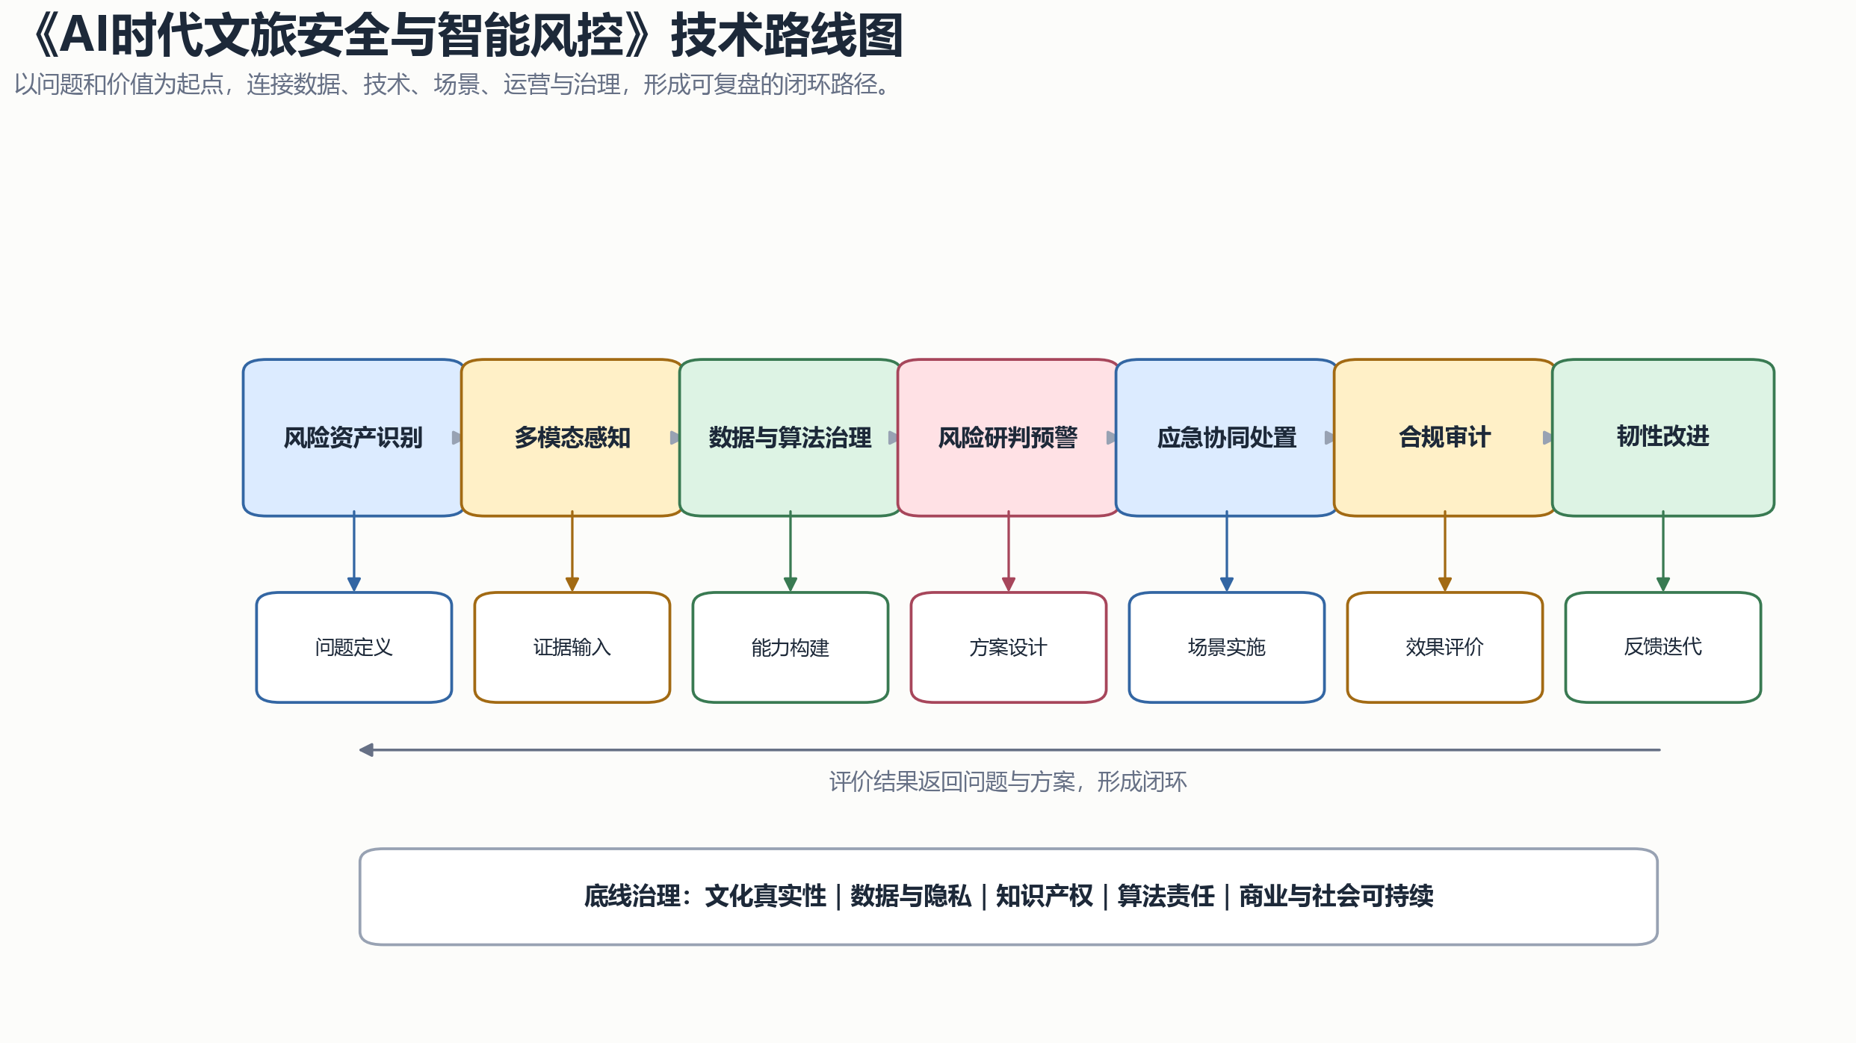
CHAPTER 01 · AI时代文旅安全与智能风控
从传统安全到智能安全：范式的根本转变｜关键要素
AI技术正在推动一场从"被动响应"到"主动预判"、从"单点防控"到"全域感知"、从"经验驱动"到"数据驱动"的根本转变。
这场转变不是简单的工具升级，而是安全管理哲学的重构。
传统安全管理的三大局限：一是感知盲区——依赖人工巡逻和分散的监控摄像头，无法实现全域实时感知；
内容依据：原书第1章
6 / 44

Slide 7
CHAPTER 01 · AI时代文旅安全与智能风控
从传统安全到智能安全：范式的根本转变｜机制拆解
二是分析滞后——安全数据分散在多个系
二是分析滞后——安全数据分散在多个系统中形成"数据孤岛"，风险分析依赖经验判断；
三是响应迟缓——从发现异常到启动预案，中间存在大量人工决策和协调环节。
AI安全管理的三大突破：一是全域感知——AI视觉、IoT传感、舆情爬虫构成无死角感知网络；
三是响应迟缓——从发现异常到启动预案
AI安全管理的三大突破：一是全域感知
验证
内容依据：原书第1章
7 / 44

Slide 8
CHAPTER 01 · AI时代文旅安全与智能风控
从传统安全到智能安全：范式的根本转变｜方法路径
二是智能分析——机器学习模型实时分析多源数据，自动识别风险模式和异常信号；
三是自动响应——从预警到预案启动到资源调度，AI辅助实现秒级响应。
2026年3月，文旅部正式下发全国"人工智能+文旅"应用试点通知，将"全域智慧监管"列为六大重点方向之一。
机会
约束
二是智能分析——机器学习模型实时分析
年3月，文旅部正式下发全国"人工智能
三是自动响应——从预警到预案启动到资
验证
内容依据：原书第1章
8 / 44

Slide 9
CHAPTER 01 · AI时代文旅安全与智能风控
从传统安全到智能安全：范式的根本转变｜工具与数据
这标志着AI文旅安全从技术探索正式进入制度化推广阶段。
本节核心问题是：如何把“从传统安全到智能安全：范式的根本转变”转化为可执行的文旅创业行动。
判断一项方案是否成立，要同时检查用户价值、交付能力与成本边界。
01
02
03
04
这标志着AI文旅安全从技术探索正式进
本节核心问题是：如何把“从传统安全到
判断一项方案是否成立，要同时检查用户
验证
内容依据：原书第1章
9 / 44

Slide 10
CHAPTER 01 · AI时代文旅安全与智能风控
从传统安全到智能安全：范式的根本转变｜场景应用
先做小范围验证，再依据真实反馈调整产
把复杂工作拆成输入、处理、输出和复盘
先做小范围验证，再依据真实反馈调整产品，而不是依赖主观想象。
把复杂工作拆成输入、处理、输出和复盘四个环节，可以降低试错成本。
课堂讨论应回到具体场景、目标用户和可观察证据，避免空泛结论。
核心
课堂讨论应回到具体场景、目标用户和可
验证
内容依据：原书第1章
10 / 44

Slide 11
CHAPTER 01 · AI时代文旅安全与智能风控
从传统安全到智能安全：范式的根本转变｜风险与复盘
行动方案需要明确负责人、完成时间、验收标准和风险预案。
AI可以提升效率，但文化判断、伦理责任和最终决策仍由人承担。
形成可复用模板后，再考虑自动化、产品化和规模化。
1
2
行动方案需要明确负责人、完成时间、验
AI可以提升效率，但文化判断、伦理责
3
4
形成可复用模板后，再考虑自动化、产品
验证
内容依据：原书第1章
11 / 44

Slide 12
CHAPTER 01 · AI时代文旅安全与智能风控
从传统安全到智能安全：范式的根本转变｜核心概念
复盘时区分结果、过程与假设，找出真正影响成败的关键变量。
把本节方法应用到一个贵州或安顺文旅案例，检验其适用边界。
文旅安全是一个古老而常新的话题。
01
02
03
04
复盘时区分结果、过程与假设，找出真正
把本节方法应用到一个贵州或安顺文旅案
文旅安全是一个古老而常新的话题。
验证
内容依据：原书第1章
12 / 44

Slide 13
CHAPTER 01 · AI时代文旅安全与智能风控
AI带来的新型安全威胁全景｜核心概念
AI在增强安全能力的同时，也带来了全新的安全威胁。
这些威胁不是传统安全问题的"升级版"，而是具有本质不同的新型风险。
AI生成虚假信息：2026年端午期间，大量游客使用AI工具规划行程，却发现AI生成的攻略充满"幻觉"——虚构的航班信息、不存在的…
AI在增强安全能力的同时，也带来了全
这些威胁不是传统安全问题的"升级版"
AI生成虚假信息：2026年端午期间
验证
内容依据：原书第1章
13 / 44

Slide 14
CHAPTER 01 · AI时代文旅安全与智能风控
AI带来的新型安全威胁全景｜关键要素
AI生成的美化图片使景区宣传与实际体验差距巨大，引发大量投诉。
这些"AI幻觉"不仅影响游客体验，更可能引发安全风险（如引导游客前往不存在的景点或已关闭的区域）。
深度伪造与诈骗：AI深度伪造技术被用于制造虚假的文旅宣传视频、伪造官方通知、冒充旅行社人员。
AI生成的美化图片使景区宣传与实际体
这些"AI幻觉"不仅影响游客体验，更
深度伪造与诈骗：AI深度伪造技术被用
验证
内容依据：原书第1章
14 / 44

Slide 15
CHAPTER 01 · AI时代文旅安全与智能风控
AI带来的新型安全威胁全景｜机制拆解
2026年5月，安全机构The420.in发布预警，指出AI伪造房源预订、虚假通行费钓鱼短信、深度伪造语音诈骗等四类新型犯罪呈产…
数据隐私泄露：AI系统需要海量数据训练和运行，游客的行程轨迹、消费偏好、面部特征、位置信息等高度敏感数据面临前所未有的泄露风险。
一次数据泄露事件可能影响数百万游客。
机会
约束
年5月，安全机构The420.in发
一次数据泄露事件可能影响数百万游客。
数据隐私泄露：AI系统需要海量数据训
验证
内容依据：原书第1章
15 / 44

Slide 16
CHAPTER 01 · AI时代文旅安全与智能风控
AI带来的新型安全威胁全景｜方法路径
算法偏见与歧视：AI推荐系统可能因训练数据偏差产生歧视性结果——对特定人群推荐更高价格的产品、对特定地区游客设置不同的服务策略。
这种"算法歧视"不仅损害公平，还可能引发舆情危机。
AI系统自身安全：AI模型可能被对抗性攻击（Adversarial Attack）欺骗——通过在监控画面中添加微小的扰动，使AI…
01
02
03
04
算法偏见与歧视：AI推荐系统可能因训
这种"算法歧视"不仅损害公平，还可能
AI系统自身安全：AI模型可能被对抗
验证
内容依据：原书第1章
16 / 44

Slide 17
CHAPTER 01 · AI时代文旅安全与智能风控
AI带来的新型安全威胁全景｜工具与数据
AI系统可能被"提示注入"（Prom
本节核心问题是：如何把“AI带来的新
AI系统可能被"提示注入"（Prompt Injection）攻击——游客通过与AI客服的对话，诱导系统泄露敏感信息或执行非授权…
本节核心问题是：如何把“AI带来的新型安全威胁全景”转化为可执行的文旅创业行动。
判断一项方案是否成立，要同时检查用户价值、交付能力与成本边界。
核心
判断一项方案是否成立，要同时检查用户
验证
内容依据：原书第1章
17 / 44

Slide 18
CHAPTER 01 · AI时代文旅安全与智能风控
AI带来的新型安全威胁全景｜场景应用
先做小范围验证，再依据真实反馈调整产品，而不是依赖主观想象。
把复杂工作拆成输入、处理、输出和复盘四个环节，可以降低试错成本。
课堂讨论应回到具体场景、目标用户和可观察证据，避免空泛结论。
1
2
先做小范围验证，再依据真实反馈调整产
把复杂工作拆成输入、处理、输出和复盘
3
4
课堂讨论应回到具体场景、目标用户和可
验证
内容依据：原书第1章
18 / 44

Slide 19
CHAPTER 01 · AI时代文旅安全与智能风控
AI带来的新型安全威胁全景｜风险与复盘
行动方案需要明确负责人、完成时间、验收标准和风险预案。
AI可以提升效率，但文化判断、伦理责任和最终决策仍由人承担。
形成可复用模板后，再考虑自动化、产品化和规模化。
01
02
03
04
行动方案需要明确负责人、完成时间、验
AI可以提升效率，但文化判断、伦理责
形成可复用模板后，再考虑自动化、产品
验证
内容依据：原书第1章
19 / 44

Slide 20
CHAPTER 01 · AI时代文旅安全与智能风控
AI带来的新型安全威胁全景｜核心概念
复盘时区分结果、过程与假设，找出真正影响成败的关键变量。
把本节方法应用到一个贵州或安顺文旅案例，检验其适用边界。
AI在增强安全能力的同时，也带来了全新的安全威胁。
复盘时区分结果、过程与假设，找出真正
把本节方法应用到一个贵州或安顺文旅案
AI在增强安全能力的同时，也带来了全
验证
内容依据：原书第1章
20 / 44

Slide 21
CHAPTER 01 · AI时代文旅安全与智能风控
文旅安全的国家政策与法规框架｜核心概念
中国已初步构建了覆盖文旅安全多个维度的政策法规体系：
智慧旅游安全：《智慧旅游创新发展行动计划》（2024年，文旅部等五部委联合发文）明确要求"加强智慧旅游安全管理"，包括数据安全、…
数据安全与隐私：《数据安全法》（2021年）、《个人信息保护法》（2021年）、《网络安全法》（2017年）构成数据安全"三驾马…
中国已初步构建了覆盖文旅安全多个维度
智慧旅游安全：《智慧旅游创新发展行动
数据安全与隐私：《数据安全法》（20
验证
内容依据：原书第1章
21 / 44

Slide 22
CHAPTER 01 · AI时代文旅安全与智能风控
文旅安全的国家政策与法规框架｜关键要素
文旅企业收集游客数据必须遵循"最小必要"原则，跨境数据传输需通过安全评估。
AI治理：《生成式人工智能服务管理暂行办法》（2023年）对AI生成内容提出标识要求，禁止生成虚假有害信息。
欧盟《AI法案》（2024年通过）将部分AI应用列为"高风险"，对文旅AI系统具有域外管辖效力。
机会
约束
文旅企业收集游客数据必须遵循"最小必
欧盟《AI法案》（2024年通过）将
AI治理：《生成式人工智能服务管理暂
验证
内容依据：原书第1章
22 / 44

Slide 23
CHAPTER 01 · AI时代文旅安全与智能风控
文旅安全的国家政策与法规框架｜机制拆解
应急管理：《旅游安全管理办法》（2016年）、《突发事件应对法》（2024年修订）规定了旅游经营者的安全责任和应急管理义务。
AI预警系统的引入正在推动这些法规的适应性修订。
本节核心问题是：如何把“文旅安全的国家政策与法规框架”转化为可执行的文旅创业行动。
01
02
03
04
应急管理：《旅游安全管理办法》（20
AI预警系统的引入正在推动这些法规的
本节核心问题是：如何把“文旅安全的国
验证
内容依据：原书第1章
23 / 44

Slide 24
CHAPTER 01 · AI时代文旅安全与智能风控
文旅安全的国家政策与法规框架｜方法路径
判断一项方案是否成立，要同时检查用户
先做小范围验证，再依据真实反馈调整产
判断一项方案是否成立，要同时检查用户价值、交付能力与成本边界。
先做小范围验证，再依据真实反馈调整产品，而不是依赖主观想象。
把复杂工作拆成输入、处理、输出和复盘四个环节，可以降低试错成本。
核心
把复杂工作拆成输入、处理、输出和复盘
验证
内容依据：原书第1章
24 / 44

Slide 25
CHAPTER 01 · AI时代文旅安全与智能风控
文旅安全的国家政策与法规框架｜工具与数据
课堂讨论应回到具体场景、目标用户和可观察证据，避免空泛结论。
行动方案需要明确负责人、完成时间、验收标准和风险预案。
AI可以提升效率，但文化判断、伦理责任和最终决策仍由人承担。
1
2
课堂讨论应回到具体场景、目标用户和可
行动方案需要明确负责人、完成时间、验
3
4
AI可以提升效率，但文化判断、伦理责
验证
内容依据：原书第1章
25 / 44

Slide 26
CHAPTER 01 · AI时代文旅安全与智能风控
文旅安全的国家政策与法规框架｜场景应用
形成可复用模板后，再考虑自动化、产品化和规模化。
复盘时区分结果、过程与假设，找出真正影响成败的关键变量。
把本节方法应用到一个贵州或安顺文旅案例，检验其适用边界。
01
02
03
04
形成可复用模板后，再考虑自动化、产品
复盘时区分结果、过程与假设，找出真正
把本节方法应用到一个贵州或安顺文旅案
验证
内容依据：原书第1章
26 / 44

Slide 27
CHAPTER 01 · AI时代文旅安全与智能风控
文旅安全的国家政策与法规框架｜风险与复盘
中国已初步构建了覆盖文旅安全多个维度的政策法规体系：
智慧旅游安全：《智慧旅游创新发展行动计划》（2024年，文旅部等五部委联合发文）明确要求"加强智慧旅游安全管理"，包括数据安全、…
数据安全与隐私：《数据安全法》（2021年）、《个人信息保护法》（2021年）、《网络安全法》（2017年）构成数据安全"三驾马…
中国已初步构建了覆盖文旅安全多个维度
智慧旅游安全：《智慧旅游创新发展行动
数据安全与隐私：《数据安全法》（20
验证
内容依据：原书第1章
27 / 44

Slide 28
CHAPTER 01 · AI时代文旅安全与智能风控
文旅安全的国家政策与法规框架｜核心概念
文旅企业收集游客数据必须遵循"最小必要"原则，跨境数据传输需通过安全评估。
AI治理：《生成式人工智能服务管理暂行办法》（2023年）对AI生成内容提出标识要求，禁止生成虚假有害信息。
欧盟《AI法案》（2024年通过）将部分AI应用列为"高风险"，对文旅AI系统具有域外管辖效力。
文旅企业收集游客数据必须遵循"最小必
AI治理：《生成式人工智能服务管理暂
欧盟《AI法案》（2024年通过）将
验证
内容依据：原书第1章
28 / 44

Slide 29
CHAPTER 01 · AI时代文旅安全与智能风控
全球文旅安全事件回顾与启示｜核心概念
回顾近年全球重大文旅安全事件，可以发现AI在其中的"双重角色"——既是风险放大器，也是解决方案。
2019年巴黎圣母院火灾：暴露了文化遗产场所消防预警系统的不足。
事后分析表明，如果部署了AI热成像早期预警系统，火灾可能在起火初期就被发现和处置。
机会
约束
回顾近年全球重大文旅安全事件，可以发
事后分析表明，如果部署了AI热成像早
年巴黎圣母院火灾：暴露了文化遗产场所
验证
内容依据：原书第1章
29 / 44

Slide 30
CHAPTER 01 · AI时代文旅安全与智能风控
全球文旅安全事件回顾与启示｜关键要素
2022年梨泰院踩踏事件：人群密度监测和预警机制的缺失是核心教训。
AI视觉技术完全可以实现实时人群密度估计和异常聚集预警，但当时未被部署。
2025年多地景区AI攻略"翻车"事件：首次大规模暴露AI生成内容在旅游场景中的安全风险。
01
02
03
04
年梨泰院踩踏事件：人群密度监测和预警
AI视觉技术完全可以实现实时人群密度
年多地景区AI攻略"翻车"事件：首次
验证
内容依据：原书第1章
30 / 44

Slide 31
CHAPTER 01 · AI时代文旅安全与智能风控
全球文旅安全事件回顾与启示｜机制拆解
虚假攻略导致游客迷路、误入危险区域、
年暑期旅游AI诈骗潮：AI深度伪造技
虚假攻略导致游客迷路、误入危险区域、错过重要时间节点。
2026年暑期旅游AI诈骗潮：AI深度伪造技术被系统性地用于旅游诈骗，标志着文旅网络犯罪进入"AI驱动"新阶段。
这些事件的共同启示：安全不是"锦上添花"的附加功能，而是文旅行业数字化转型的"底座"和"底线"。
核心
这些事件的共同启示：安全不是"锦上添
验证
内容依据：原书第1章
31 / 44

Slide 32
CHAPTER 01 · AI时代文旅安全与智能风控
全球文旅安全事件回顾与启示｜方法路径
AI安全不是一道"技术选做题"，而是一道"生存必答题"。
本节核心问题是：如何把“全球文旅安全事件回顾与启示”转化为可执行的文旅创业行动。
判断一项方案是否成立，要同时检查用户价值、交付能力与成本边界。
1
2
AI安全不是一道"技术选做题"，而是
本节核心问题是：如何把“全球文旅安全
3
4
判断一项方案是否成立，要同时检查用户
验证
内容依据：原书第1章
32 / 44

Slide 33
CHAPTER 01 · AI时代文旅安全与智能风控
全球文旅安全事件回顾与启示｜工具与数据
先做小范围验证，再依据真实反馈调整产品，而不是依赖主观想象。
把复杂工作拆成输入、处理、输出和复盘四个环节，可以降低试错成本。
课堂讨论应回到具体场景、目标用户和可观察证据，避免空泛结论。
01
02
03
04
先做小范围验证，再依据真实反馈调整产
把复杂工作拆成输入、处理、输出和复盘
课堂讨论应回到具体场景、目标用户和可
验证
内容依据：原书第1章
33 / 44

Slide 34
CHAPTER 01 · AI时代文旅安全与智能风控
全球文旅安全事件回顾与启示｜场景应用
行动方案需要明确负责人、完成时间、验收标准和风险预案。
AI可以提升效率，但文化判断、伦理责任和最终决策仍由人承担。
形成可复用模板后，再考虑自动化、产品化和规模化。
行动方案需要明确负责人、完成时间、验
AI可以提升效率，但文化判断、伦理责
形成可复用模板后，再考虑自动化、产品
验证
内容依据：原书第1章
34 / 44

Slide 35
CHAPTER 01 · AI时代文旅安全与智能风控
全球文旅安全事件回顾与启示｜风险与复盘
复盘时区分结果、过程与假设，找出真正
复盘时区分结果、过程与假设，找出真正影响成败的关键变量。
把本节方法应用到一个贵州或安顺文旅案例，检验其适用边界。
回顾近年全球重大文旅安全事件，可以发现AI在其中的"双重角色"——既是风险放大器，也是解决方案。
把本节方法应用到一个贵州或安顺文旅案
回顾近年全球重大文旅安全事件，可以发
验证
内容依据：原书第1章
35 / 44

Slide 36
CHAPTER 01 · AI时代文旅安全与智能风控
全球文旅安全事件回顾与启示｜核心概念
2019年巴黎圣母院火灾：暴露了文化遗产场所消防预警系统的不足。
事后分析表明，如果部署了AI热成像早期预警系统，火灾可能在起火初期就被发现和处置。
2022年梨泰院踩踏事件：人群密度监测和预警机制的缺失是核心教训。
机会
约束
年巴黎圣母院火灾：暴露了文化遗产场所
年梨泰院踩踏事件：人群密度监测和预警
事后分析表明，如果部署了AI热成像早
验证
内容依据：原书第1章
36 / 44

Slide 37
CHAPTER 01 · AI时代文旅安全与智能风控
本章综合框架
从概念、机制到行动，形成可验证、可交付、可复盘的学习闭环。
从传统安全到智能安全：范式的根本转变
AI带来的新型安全威胁全景
文旅安全的国家政策与法规框架
全球文旅安全事件回顾与启示
内容依据：原书第1章
37 / 44

Slide 38
CHAPTER 01 · AI时代文旅安全与智能风控
证据链：从观点到可验证判断
明确观点与分析单位
寻找数据、案例或政策依据
检查证据边界与反例
形成可复核的结论
01
02
03
04
明确观点与分析单位
寻找数据、案例或政策依据
检查证据边界与反例
形成可复核的结论
内容依据：原书第1章
38 / 44

Slide 39
CHAPTER 01 · AI时代文旅安全与智能风控
贵州案例迁移：从地方实践提炼机制
还原案例背景与约束
识别关键技术或运营机制
比较可复制与不可复制因素
提出适用于安顺的改进方案
01
02
03
04
还原案例背景与约束
识别关键技术或运营机制
比较可复制与不可复制因素
提出适用于安顺的改进方案
内容依据：原书第1章
39 / 44

Slide 40
CHAPTER 01 · AI时代文旅安全与智能风控
风险、伦理与治理检查
隐私与数据安全
文化表达与社区权益
隐私与数据安全
文化表达与社区权益
技术依赖与数字鸿沟
商业价值与公共价值平衡
核心
技术依赖与数字鸿沟
商业价值与公共价值平衡
内容依据：原书第1章
40 / 44

Slide 41
CHAPTER 01 · AI时代文旅安全与智能风控
课堂工作坊：绘制一页分析画布
1
2
界定对象与目标用户
标出资源、技术与参与者关系
写出价值创造机制
列出证据与待验证假设
界定对象与目标用户
标出资源、技术与参与者关系
3
4
写出价值创造机制
列出证据与待验证假设
内容依据：原书第1章
41 / 44

Slide 42
CHAPTER 01 · AI时代文旅安全与智能风控
课后实训任务
围绕“AI时代的文旅安全新挑战”选择
围绕“AI时代的文旅安全新挑战”选择一个真实案例
提交问题定义、机制图与证据表
提出一个可执行改进建议
说明风险、边界与复盘指标
提交问题定义、机制图与证据表
提出一个可执行改进建议
说明风险、边界与复盘指标
内容依据：原书第1章
42 / 44

Slide 43
CHAPTER 01 · AI时代文旅安全与智能风控
本章小结
从概念、机制到行动，形成可验证、可交付、可复盘的学习闭环。
从传统安全到智能安全：范式的根本转变
AI带来的新型安全威胁全景
文旅安全的国家政策与法规框架
全球文旅安全事件回顾与启示
内容依据：原书第1章
43 / 44

Slide 44
CHAPTER 01 · AI时代文旅安全与智能风控
从理解走向负责任的实践
回到真实问题
尊重文化与社区
用数据验证判断
持续复盘和迭代
01
02
03
04
回到真实问题
尊重文化与社区
用数据验证判断
持续复盘和迭代
内容依据：原书第1章
44 / 44

